Slide 1
BÀI 14: THỰC HÀNH XÁC ĐỊNH KHỐI LƯỢNG RIÊNG

Slide 2
Xác Định Khối Lượng Riêng Bằng Thực Nghiệm

Slide 3

Đề xuất cách xác định khối lượng riêng của một khối hộp chữ nhật

Slide 4
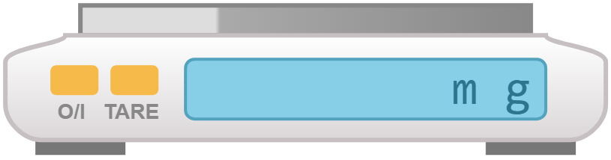
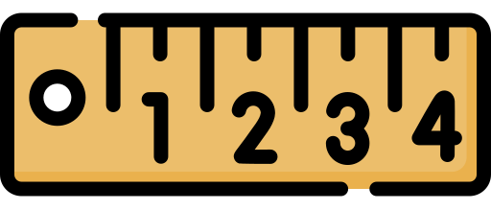

I
Xác định khối lượng riêng của một khối hộp chữ nhật
Chuẩn bị
Cân điện tử
Thước đo độ dài
Khối gỗ hình hộp chữ nhật

Slide 5


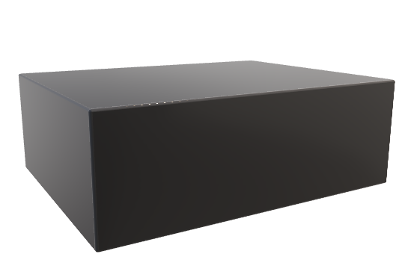

I
Xác định khối lượng riêng của một khối hộp chữ nhật
Cách tiến hành
Bước 1:
Xác định thể tích khối hộp
Dùng thước đo chiều dài a, chiều rộng b, chiều cao c
V = a.b.c
c
a
Đo 3 lần , ghi số liệu vào bảng 14.1, tính V_{tb}
Bước 2:
b
Cân khối lượng m của khối hộp
Đo 3 lần , ghi số liệu vào bảng 14.1, tính m_{tb}
Tính khối lượng riêng: D = $\frac{\text{m}}{\text{V}}$
Bước 3:

Slide 6
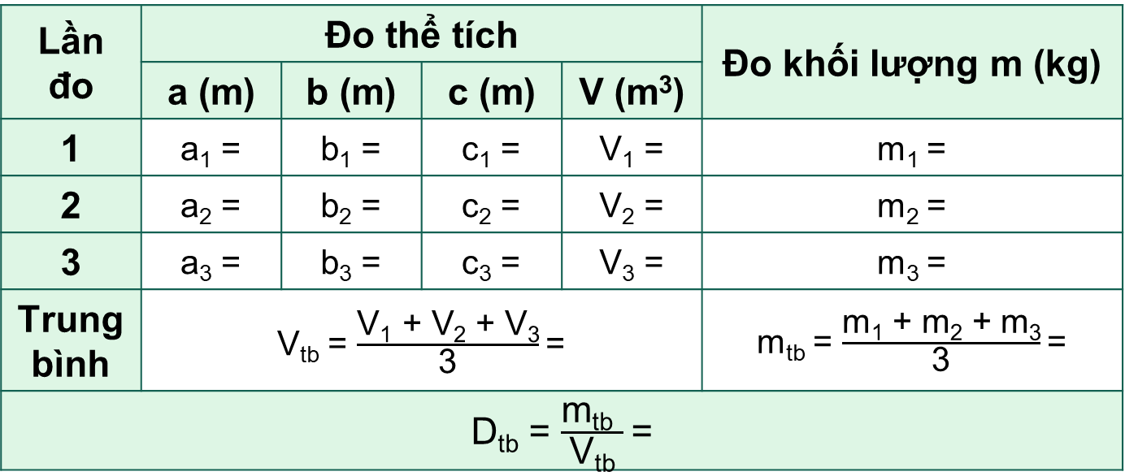
I
Xác định khối lượng riêng của một khối hộp chữ nhật
Kết quả
Lần đo | Đo thể tích |  |  |  | Đo khối lượng m (kg)
 | a (m) | b (m) | c (m) | V (m³)
1 | a₁ = | b₁ = | c₁ = | V₁ = | m₁ =
2 | a₂ = | b₂ = | c₂ = | V₂ = | m₂ =
3 | a₃ = | b₃ = | c₃ = | V₃ = | m₃ =
Trung bình | V_{tb} = $\frac{\text{V}\text{1}\text{ + }\text{V}\text{2}\text{ + }\text{V}\text{3}}{\text{3}}$ = |  |  |  | m_{tb} = $\frac{\text{m}\text{1}\text{ + }\text{m}\text{2}\text{ + }\text{m}\text{3}}{\text{3}}$ =
D_{tb} = $\frac{\text{m}\text{tb} }{\text{V}\text{tb}}$ =
Bảng 14.1. Kết quả thí nghiệm xác định khối lượng riêng của khối gỗ hình chữ nhật

Slide 7
Đề xuất cách xác định khối lượng riêng của một chất lỏng

Slide 8

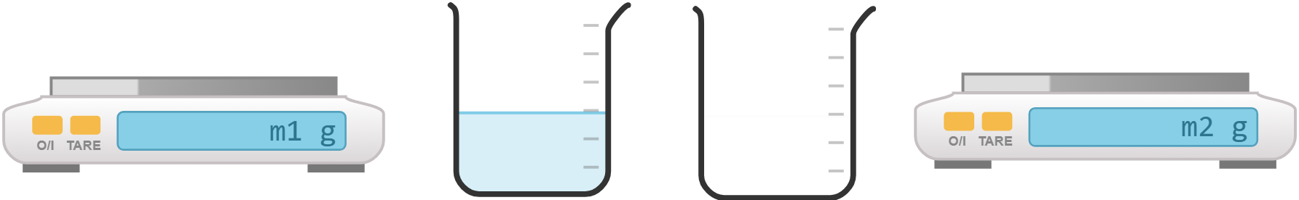
II
Xác định khối lượng riêng của một lượng chất lỏng
Chuẩn bị
Cân điện tử
Ống đong
Cốc thủy tinh
Nước sạch

Slide 9

II
Xác định khối lượng riêng của một lượng chất lỏng
Cách tiến hành
Xác định khối lượng m₁ của ống đong
Thêm nước vào ống đong, xác định thể tích V_{n} nước trong cốc
Xác định khối lượng m₂ của cốc và chất lỏng
Khối lượng lượng chất lỏng: m_{n} = m₂ – m₁
V
Lặp lại thí nghiệm 3 lần nữa, hoàn thành bảng 14.2
Tính khối lượng riêng: D = $\frac{\text{m}}{\text{V}}$

Slide 10
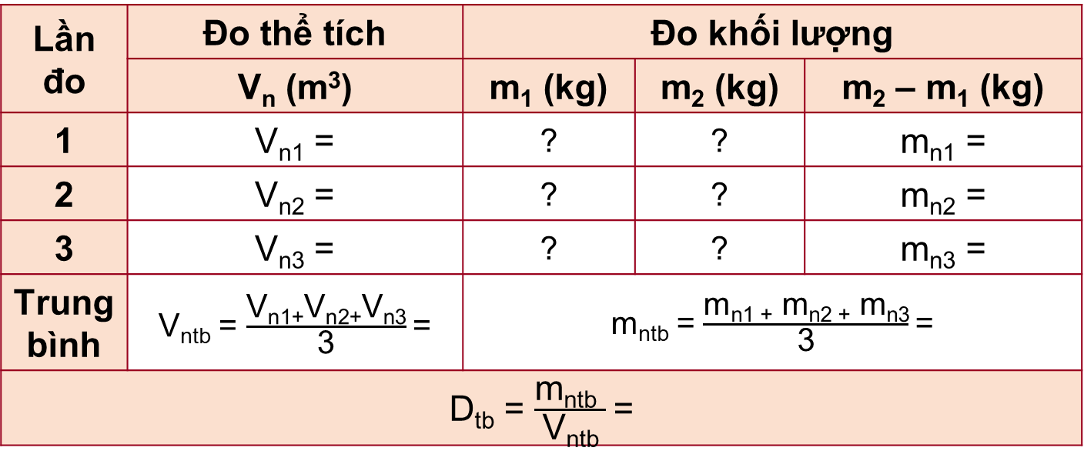
II
Xác định khối lượng riêng của một lượng chất lỏng
Kết quả
Lần đo | Đo thể tích | Đo khối lượng
 | V_{n} (m³) | m₁ (kg) | m₂ (kg) | m₂ – m₁ (kg)
1 | V_{n1} = | ? | ? | m_{n1} =
2 | V_{n2} = | ? | ? | m_{n2} =
3 | V_{n3} = | ? | ? | m_{n3} =
Trung bình | V_{ntb} = $\frac{\text{V}\text{n}\text{1+}\text{V}\text{n}\text{2+}\text{V}\text{n}\text{3}}{\text{3}}$ = | m_{ntb} = $\frac{\text{m}\text{n}\text{1 + }\text{m}\text{n}\text{2 + }\text{m}\text{n}\text{3}}{\text{3}}$ =
D_{tb} = $\frac{\text{m}\text{ntb} }{\text{V}\text{nt}\text{b}}$ =
Bảng 14.2. Kết quả thí nghiệm xác định khối lượng riêng của một lượng nước

Slide 11
Đề xuất cách xác định khối lượng riêng của một vật có hình dạng bất kì

Slide 12
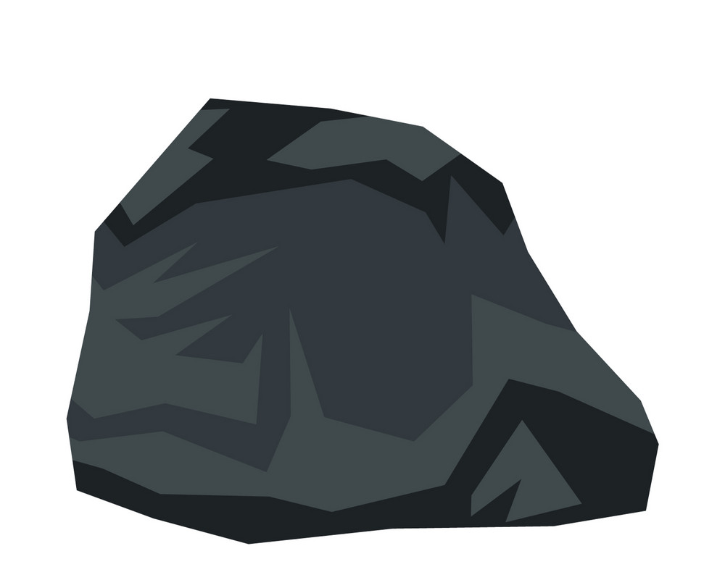
III
Xác định khối lượng riêng của một vật có hình dạng bất kì
Chuẩn bị
Cân điện tử
Ống đong
Cốc thủy tinh
Hòn sỏi

Slide 13


III
Xác định khối lượng riêng của một vật có hình dạng bất kì
Bước 1:
Xác định khối lượng m_{s} của hòn sỏi
Bước 2:
Xác định thể tích của vật
Đổ nước vào ống đong đọc giá trị V₁
Nhúng ngập viên đá đọc giá trị V₂
V₁
V₂
Tính V_{sỏi} = V₂ – V₁
Lặp lại thí nghiệm 3 lần, hoàn thành bảng 14.3
Bước 3:
Tính khối lượng riêng: D = $\frac{\text{m}}{\text{V}}$

Slide 14
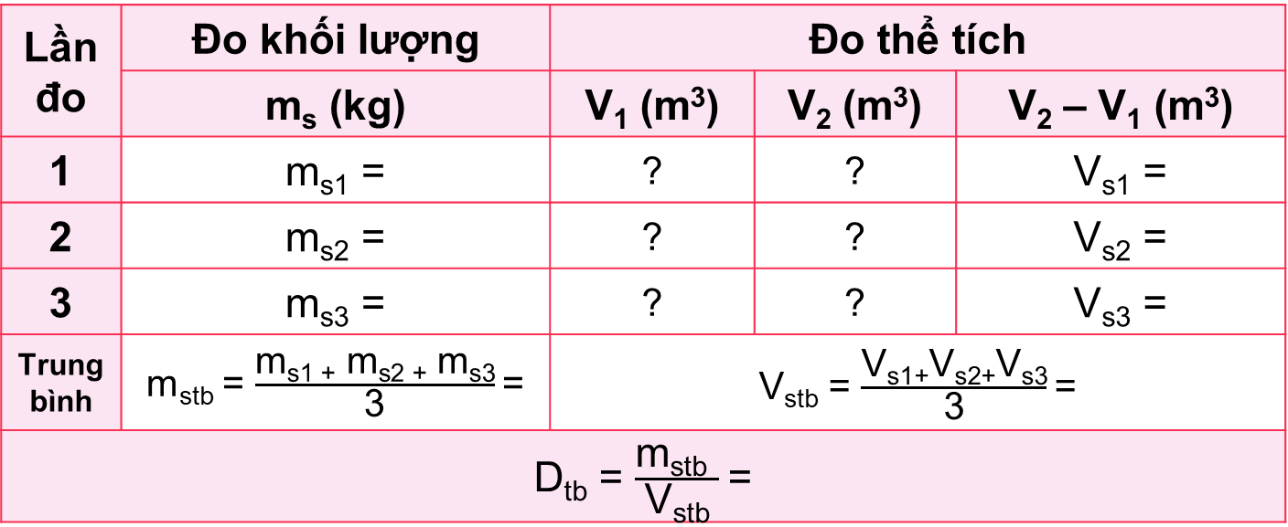
III
Xác định khối lượng riêng của một vật có hình dạng bất kì
Kết quả
Lần đo | Đo khối lượng | Đo thể tích
 | m_{s} (kg) | V₁ (m³) | V₂ (m³) | V₂ – V₁ (m³)
1 | m_{s1} = | ? | ? | V_{s1} =
2 | m_{s2} = | ? | ? | V_{s2} =
3 | m_{s3} = | ? | ? | V_{s3} =
Trung bình | m_{stb} = $\frac{\text{m}\text{s}\text{1 + }\text{m}\text{s}\text{2 + }\text{m}\text{s}\text{3}}{\text{3}}$ = | V_{stb} = $\frac{\text{V}\text{s}\text{1+}\text{V}\text{s}\text{2+}\text{V}\text{s}\text{3}}{\text{3}}$ =
D_{tb} = $\frac{\text{m}\text{stb} }{\text{V}\text{st}\text{b}}$ =
Bảng 14.3. Kết quả thí nghiệm xác định khối lượng riêng của hòn sỏi

Slide 15
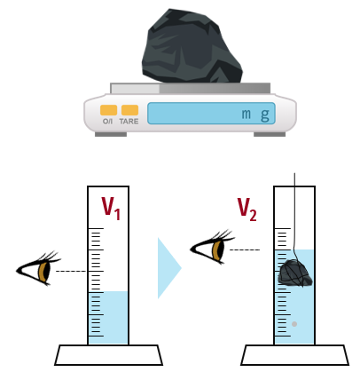
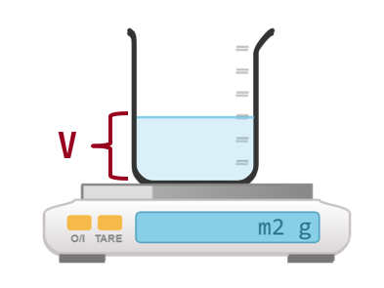
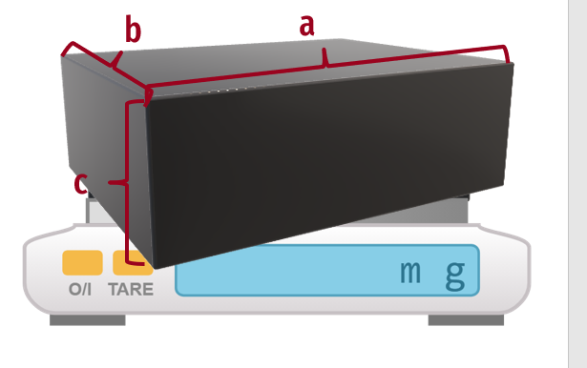
Xác Định Khối Lượng Riêng Bằng Thực Nghiệm
Nguyên tắc chung
Để xác định khối lượng riêng bằng thực nghiệm, cần xác định được khối lượng và thể tích tương ứng của khối lượng ấy

Slide 16
TRÂN TRỌNG CẢM ƠN

